Slide 1
স্বাগতম

Slide 2
শিক্ষক পরিচিতি
মোছাঃ মল্লিকা খাতুন
সহকারী শিক্ষক
ড্যাফডিল রেসিডেন্সিয়াল মডেল স্কুল
চিরিরবন্দর, দিনাজপুর

Slide 3
পাঠ পরিচিতি
শ্রেণি : 8ম
বিষয় : তথ্য ও যোগাযোগ প্রযুক্তি
অধ্যায় : দ্বিতীয়
পাঠ : 09

Slide 4
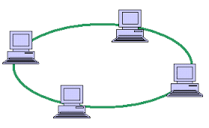
ছবি দুটি মনোযোগ দিয়ে লক্ষ্য কর
এই দুটো ছবির নাম কি?
নেটওয়ার্ক টপোলজি

Slide 5
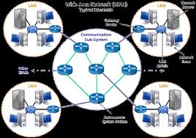
নিচের চিত্রটি ভালভাবে দেখে নেই
টপোলজি

Slide 6
শিখনফল
এই পাঠ শেষে শিক্ষার্থীরা…
১। নেটওয়ার্ক কী তা বলতে পারবে।
২। বিভিন্ন ধরনের কম্পিউটার নেটওয়ার্কের নাম বলতে পারবে।
৩। বিভিন্ন প্রকার নেটওয়ার্ক টপোলজির চিত্রের পোষ্টার তৈরি করতে পারবে।

Slide 7
নেটওয়ার্ক

Slide 8
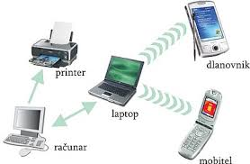
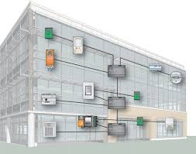
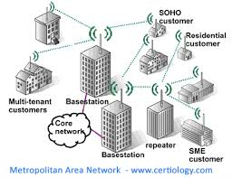
নেটওয়ার্কের প্রকারভেদ
প্যান বা
পার্সোনাল এরিয়া নেটওয়ার্ক
ল্যান বা
লোকাল এরিয়া নেটওয়ার্ক
ম্যান বা
মেট্রোপলিটন এরিয়া নেটওয়ার্ক
ওয়্যান বা
ওয়াইড এরিয়া নেটওয়ার্ক

Slide 9
একক কাজ
নেটওয়ার্ক কী?

Slide 10
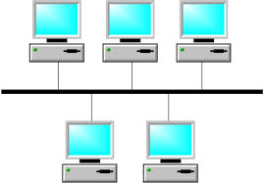
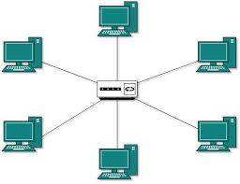
টপোলজি

Slide 11
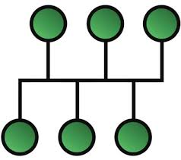
টপোলজির প্রকারভেদ
টপোলজি সাধারণত পাঁচ ধরনের
বাস টপোলজি
রিং টপোলজি
স্টার টপোলজি
ট্রি টপোলজি
মেশ টপোলজি

Slide 12
জোড়ায় কাজ
নেটওয়ার্ক কেন ব্যবহার করা হয়?

Slide 13
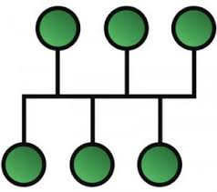
বাস টপোলজি
এই টপোলজিতে একটা মূল ব্যাকবোন বা মূল লাইনের সাথে সবগুলো কম্পিউটারকে যুক্ত থাকে।

Slide 14
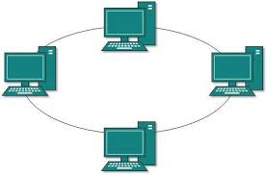
রিং টপোলজি
এই টপোলজিতে প্রত্যেকটা কম্পিউটার অন্য দুটো কম্পিউটারের সাথে যুক্ত থাকে।

Slide 15
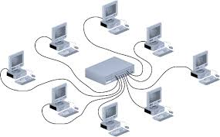
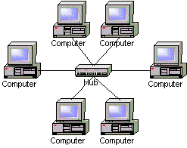
স্টার টপোলজি
এই টপোলজিতে সবগুলো কম্পিউটার একটা কেন্দ্রীয় হাব/সুইচ এর সাথে যুক্ত থাকে।

Slide 16
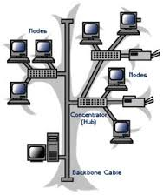
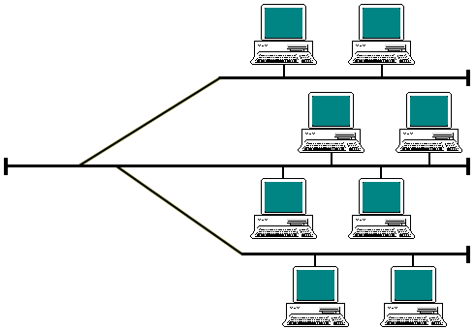
ট্রি টপোলজি
ট্রি মানে হচ্ছে গাছ। এই টপোলজিটা গাছের মতো। এই টপোলজিতে এক কম্পিউটার দুটো কম্পিউটারের সাথে যুক্ত থাকে।

Slide 17
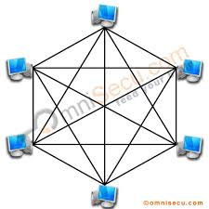
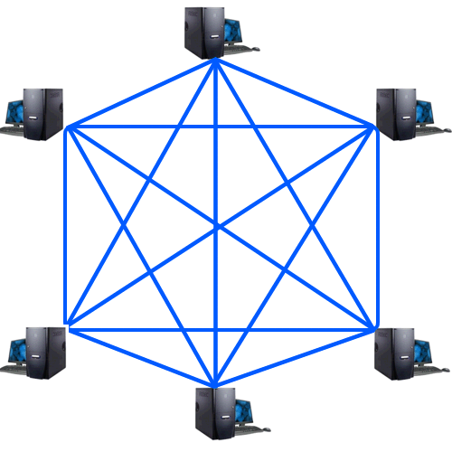
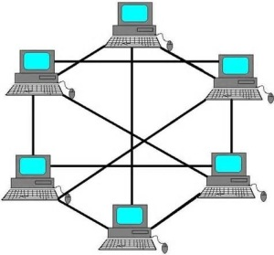
মেশ টপোলজি
এই টপোলজিতে প্রত্যেক কম্পিউটার প্রত্যেক কম্পিউটারের সাথে যুক্ত থাকে।

Slide 18
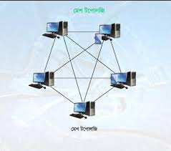
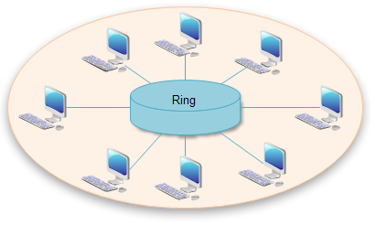
বিভিন্ন টপোলজি

Slide 19
দলগত কাজ
বিভিন্ন প্রকার টপোলজির উপর পোস্টার তৈরি করো ।

Slide 20
মূল্যায়ন
১। কোন টপোলজিতে একটি কম্পিউটার দুটো কম্পিউটারের সাথে যুক্ত থাকে?
(ক) মেশ টপোলজি
(খ) স্টার টপোলজি
(গ) ট্রি টপোলজি
(ঘ) রিং টপোলজি
২। নেটওয়ার্ক সাধারণত কত প্রকার ?
(ক) ২ প্রকার
(খ) 4 প্রকার
(গ) 3 প্রকার
(ঘ) ৫ প্রকার

Slide 21
মূল্যায়ন
3। WAN এর পূর্ণরূপ কী?
(ক) World Area Network
(খ) Warm Area Network
(গ) Wide Area Network
(ঘ) Wild Area Network
4। লোকাল এরিয়া নেটওয়ার্কের সংগঠন হচ্ছে …
i. রিং
ii. ট্রি
iii. স্টার
নিচের কোনটি সঠিক ?
(ক) i ও ii
(খ) i ও iii
(গ) ii ও iii
(ঘ) i, ii ও iii

Slide 22
বাড়ির কাজ
তোমাদের বিদ্যালয়ের ব্যবহারের জন্য কোন ধরনের টপোলজি উপযুক্ত ‍যুক্তিসহ লিখে আনবে।

Slide 23
